Slide 4
В ролях Дмитрий Иосифович – Буратино Татьяна Проценко – Мальвина Роман Столкарц – Пьеро Томас Аугустинас – Артемон Григорий Светлорусов – Арлекин и др.

Slide 5
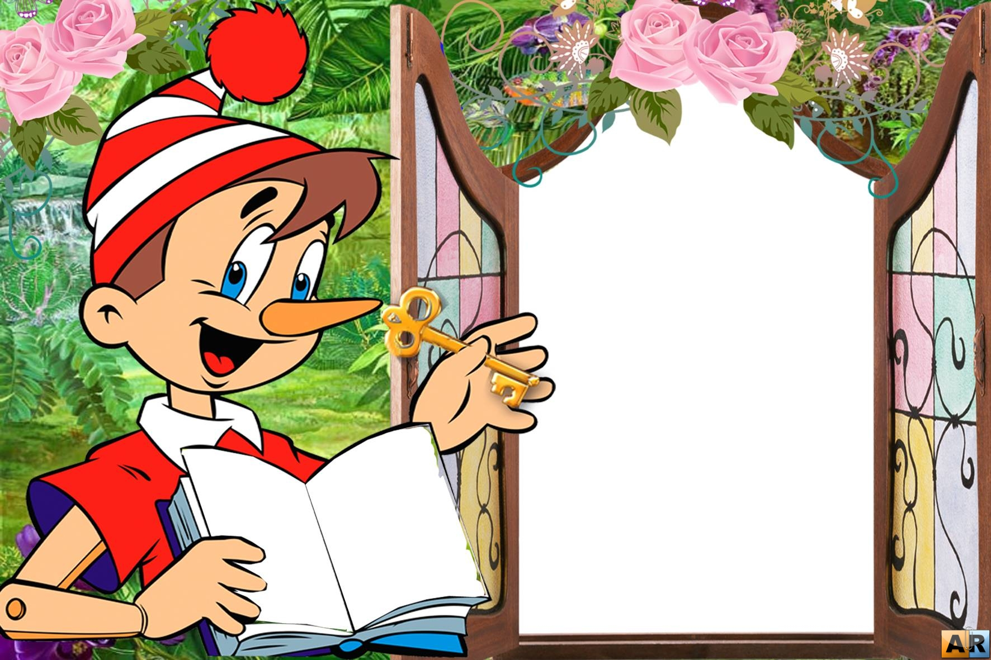
Песни из фильма Буратино Песня фонарщиков Песня папы Карло Первая песня Карабаса Серенадо Пьеро Бу-ра-ти-но (заключительная песня) и др.

Slide 6
Музыка написана Алексеем Рыбниковым

Slide 9
Работу выполнил: Сунагатуллин Альфред 1 г класс МБОУ СОШ №7 г.Туймазы

